Slide 1

GLASBILA
© 2025 by Tanaja Prašelj is licensed under CC BY 4.0
Avtorica: Tanaja prašelj
Mentorica: dunja blaznik
Ljubljana, 4.3.2025

Slide 2
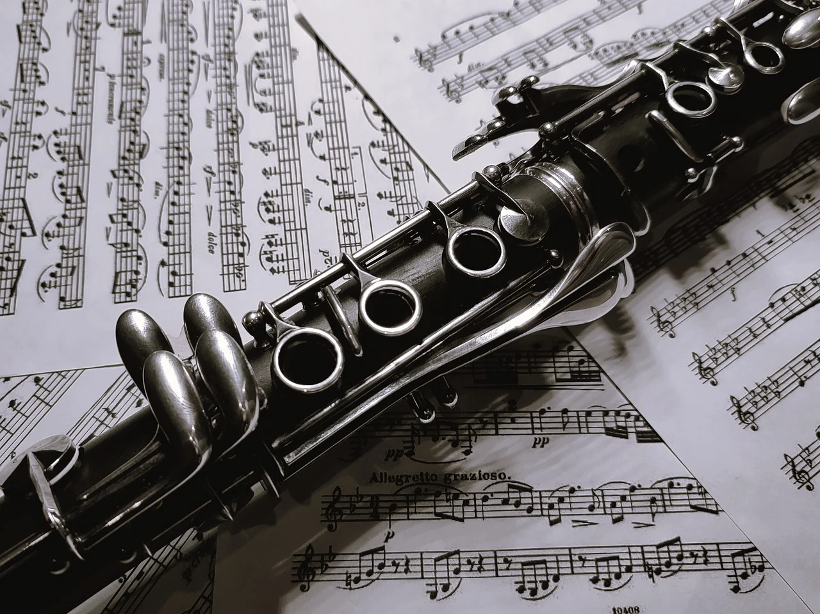
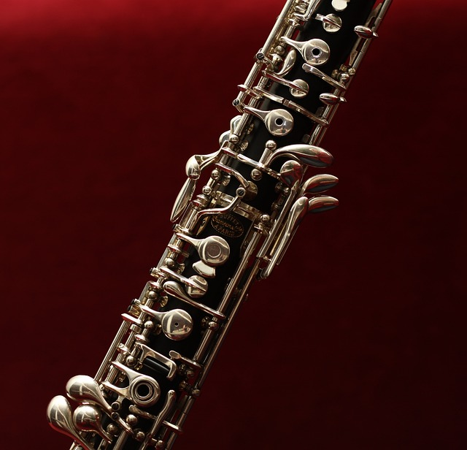
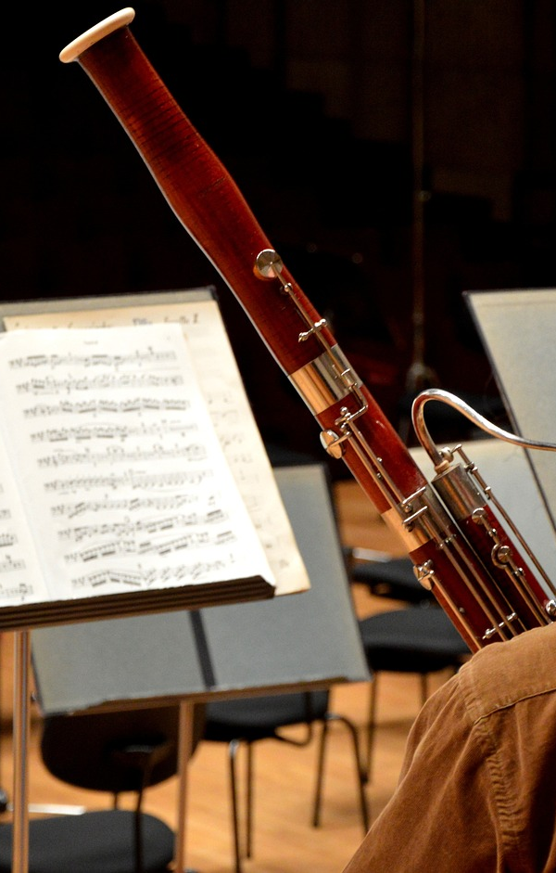
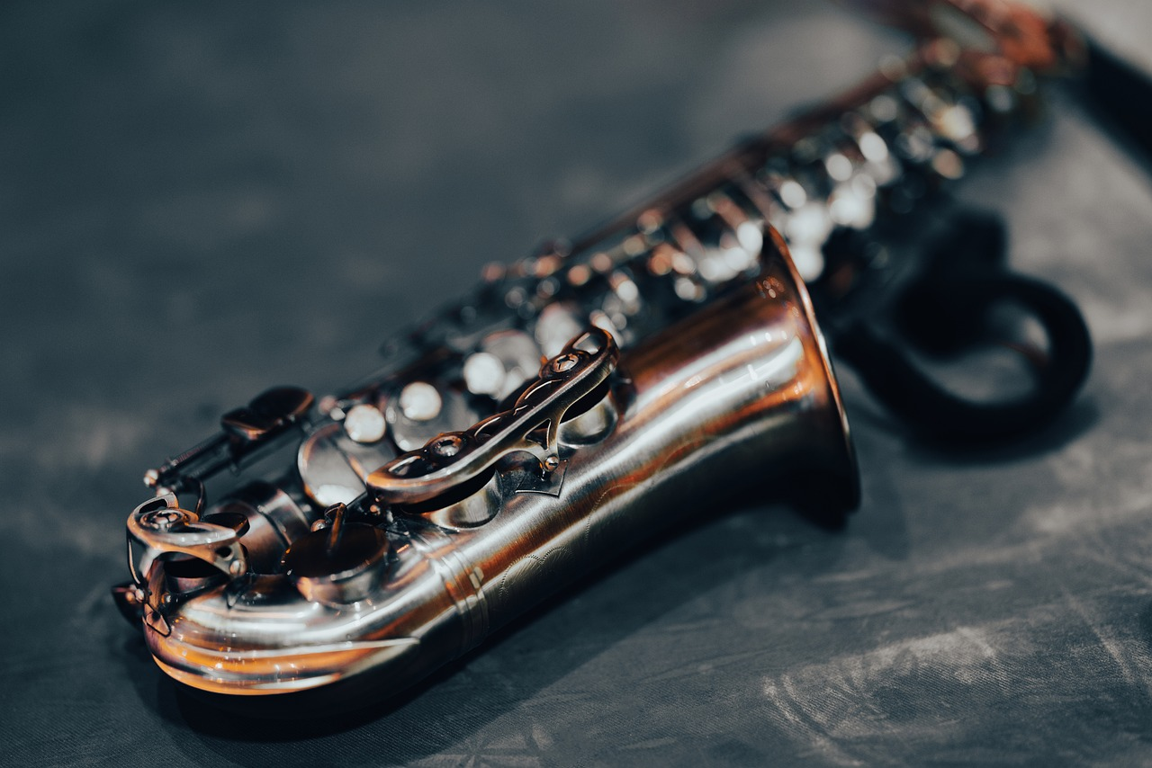
pihala
Klarinet
Saksofon
Flavta
Oboa
Fagot…
Free for use under Pixabay Content licences

Slide 3
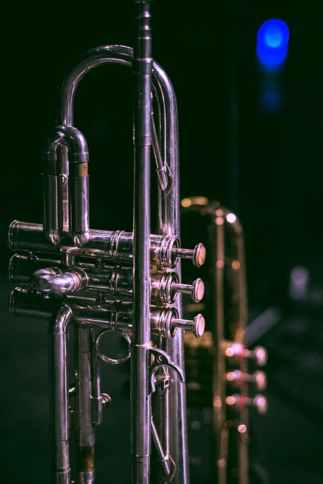
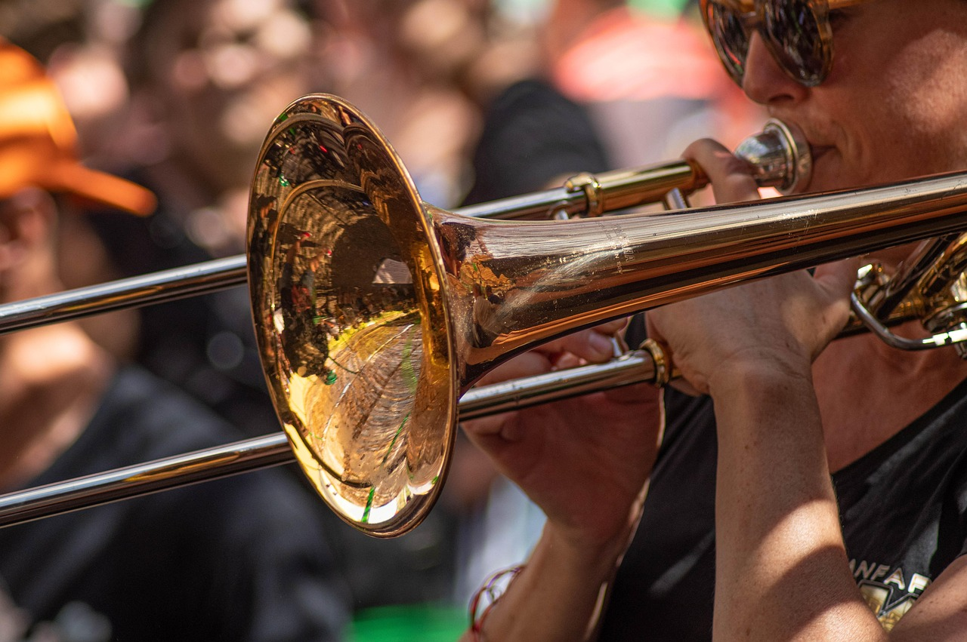
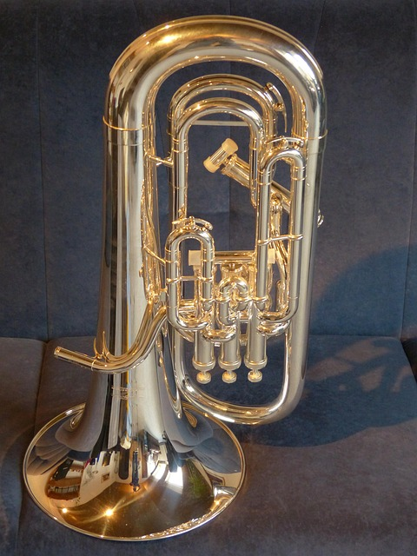

TROBILA
Trobenta
Rog
Pozavna
Tuba
Kornet…

Slide 4
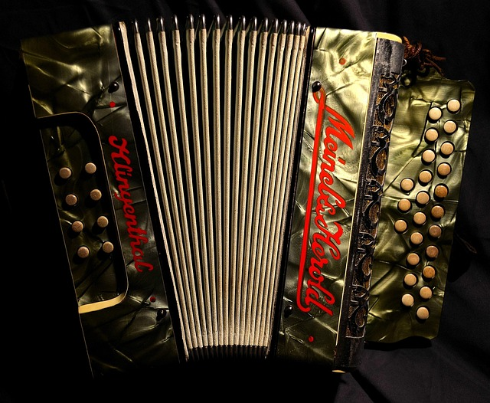
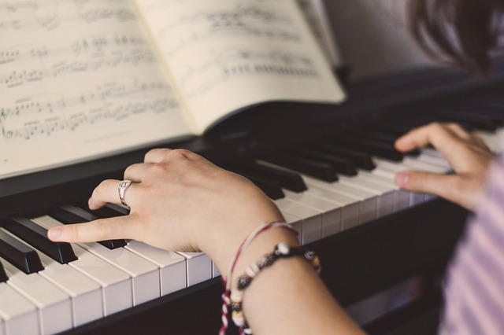
GLASBILA S TIPKAMI
KLAVIR
Čembalo
Orgle
Harmonika
Sintetizator…

Slide 5
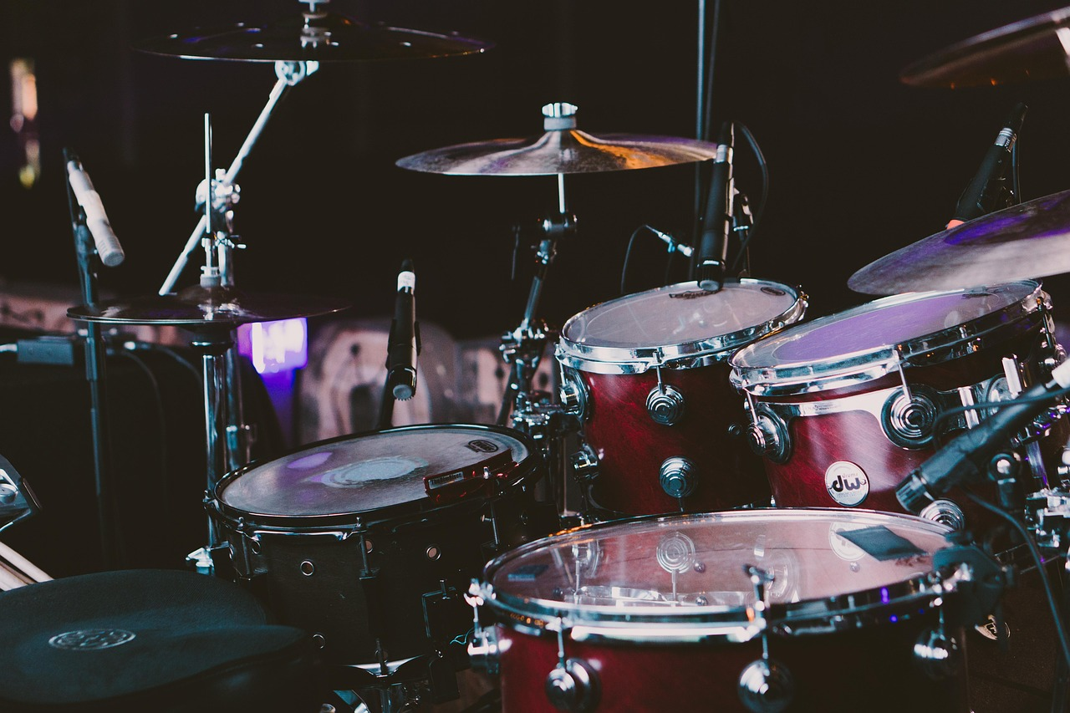
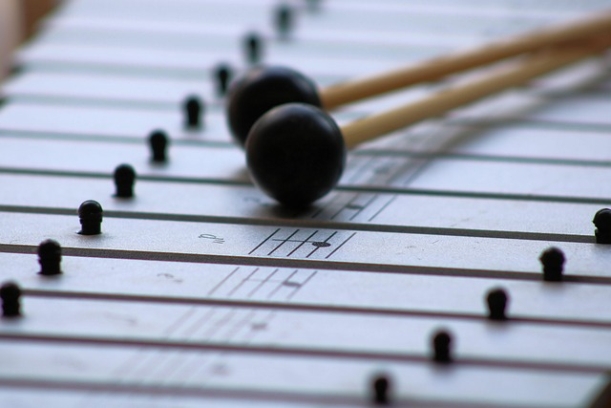
tolkala
Pavke
Boben
Konge
Zvončki
Triangel…

Slide 6
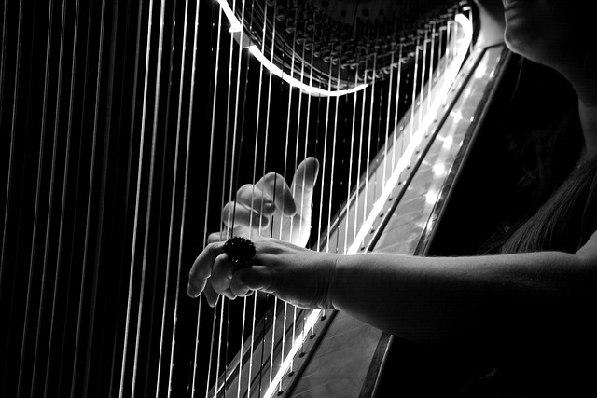
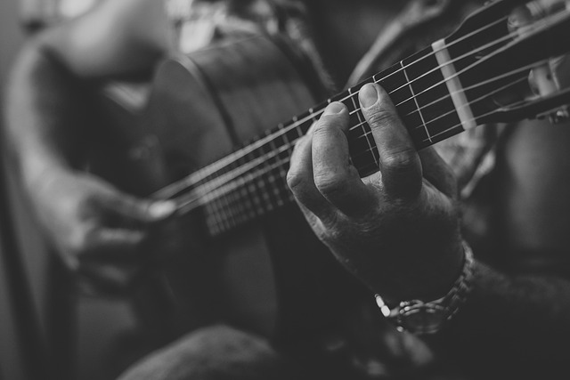
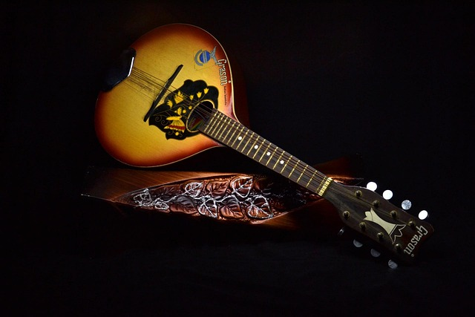
brenkala
Harfa
Citre
Kitara
Mandolina…

Slide 7
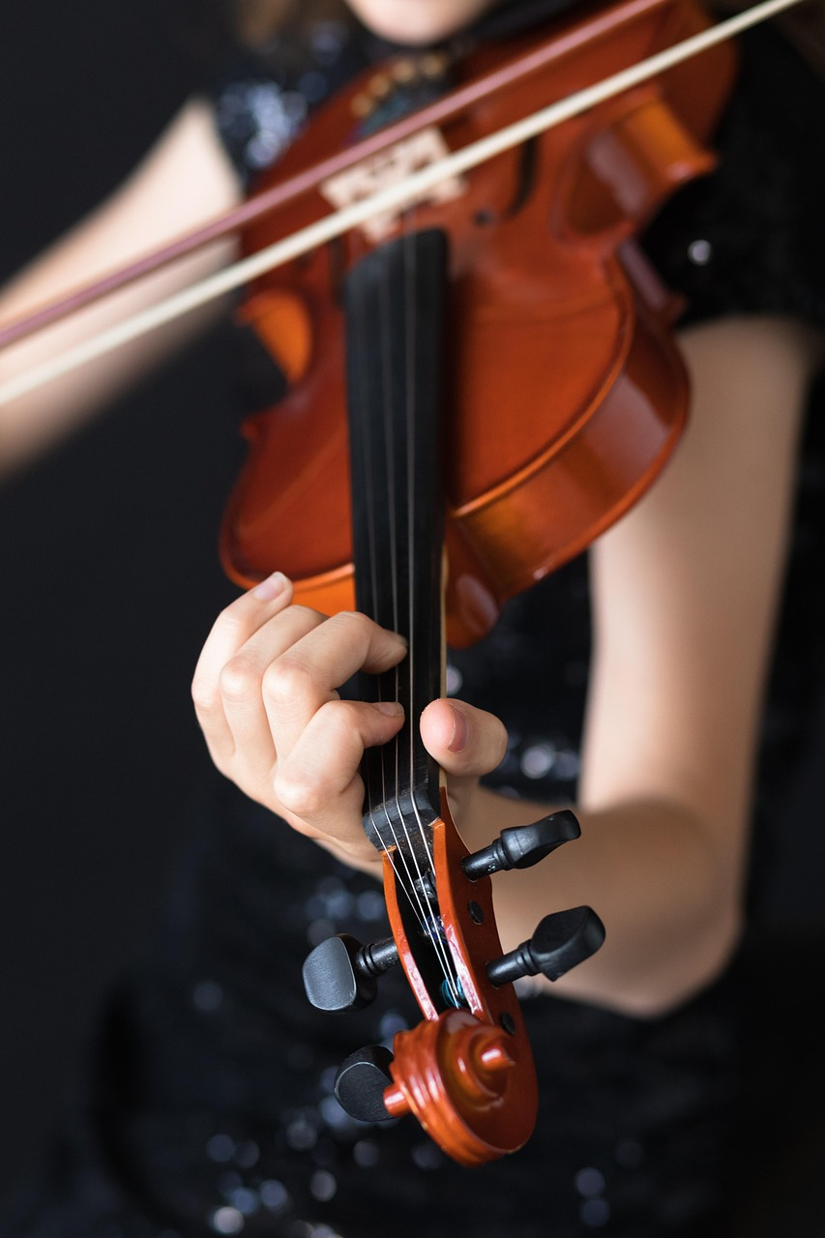
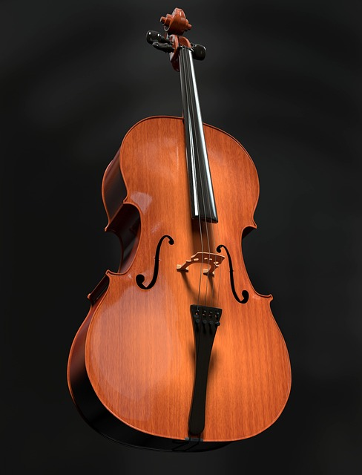
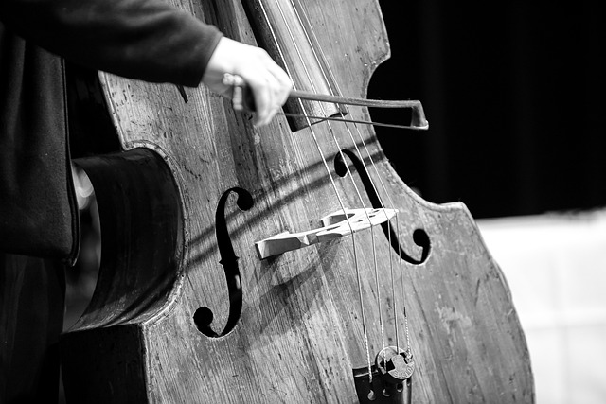
godala
Violina
Viola
Violončelo
Kontrabas…

